Slide 1
Перспектива в изобразительном искусстве

Slide 2
УЧАСТНИКИ ПРОЕКТА
Учащиеся 9б класса
Уваров Константин
Жабин Александр
Кеменова Вера
Бабина Ирина
Катасонова Анастасия
Путятин Илья

Slide 3
Проблема
Исследовать роль перспективы в изобразительном искусстве

Slide 4
Цель
Проанализировать влияние геометрических познаний на развитие изобразительного искусства

Slide 5
Задачи
рассмотреть отображение трёхмерного пространства на двумерную плоскость;
изучить геометрические методы изображения пространственных фигур;
проанализировать применение перспективы в изобразительном искусстве.

Slide 6
Гипотеза
Перспектива играет значительную роль в изобразительном искусстве

Slide 7
Ход работы
Познакомиться с методами начертательной геометрии.
Изучить влияние перспективы на развитие изобразительного искусства.
Сделать вывод из своих исследований.

Slide 8
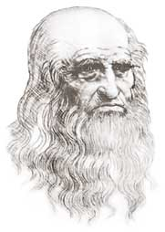
Наибольшую радость телу даёт свет солнца, наибольшую радость духу – ясность математической истины. Вот почему науки о перспективе, в которой созерцание светлой линии – величайшая отрада глаз – соединяется с ясностью математики – величайшей отрадой ума, - должно предпочитать всем остальным человеческим исследованиям и наукам.
Леонардо да Винчи

Slide 9
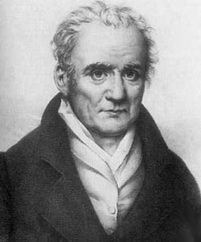
Гаспар Монж
(1746-1818)

Slide 10
Геометрические методы изображения пространственных фигур:
A
B
C
α
Центральное проектирование
Параллельное проектирование
Ортогональное проектирование
B'
A'
C'
A
B
C
α
A'
B'
C'
A
B
C
α
A'
B'
C'

Slide 11
Центральная проекция
S
A
B
C
α
B'
A'
C'

Slide 12
Параллельная проекция
A
B
C
α
A'
B'
C'

Slide 13
Ортогональная проекция
A
B
C
α
A'
B'
C'

Slide 14
Основы начертательной геометрии
Все рассмотренные проекции не являются взаимно-однозначными, т.е. каждой точке пространства соответствует единственная точка плоскости, но не наоборот.
Очевидно, для точного определения точки в пространстве по её чертежу необходимо иметь две проекции точки, полученные из двух центров или при двух направлениях проектирования.
Эта гениально простая мысль составляет основу начертательной геометрии.

Slide 15
z
z
z
α
x
y
x
x
y
y
Ортогональная проекция
Аксонометрическая проекция
Центральная проекция

Slide 16
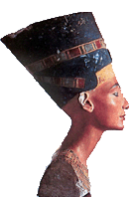
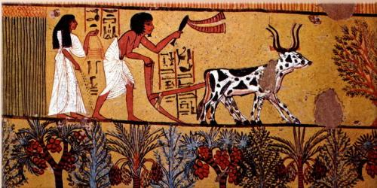
«Ортогональная» живопись
Древнего Египта
Ортогональная перспектива свойственна древнеегипетскому искусству. Только в ортогональной проекции форма предмета может быть зафиксирована единственным образом. Только ортогональная перспектива передаёт без искажений контуры реального предмета.

Slide 17
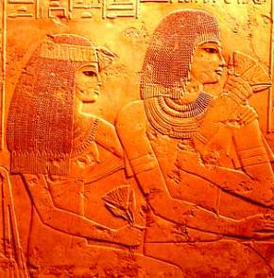
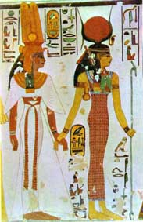
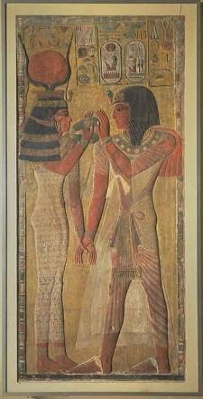
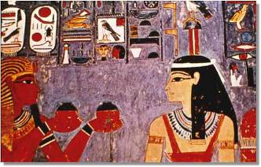
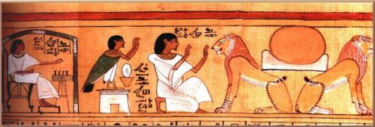
«Ортогональная» живопись
Древнего Египта

Slide 18
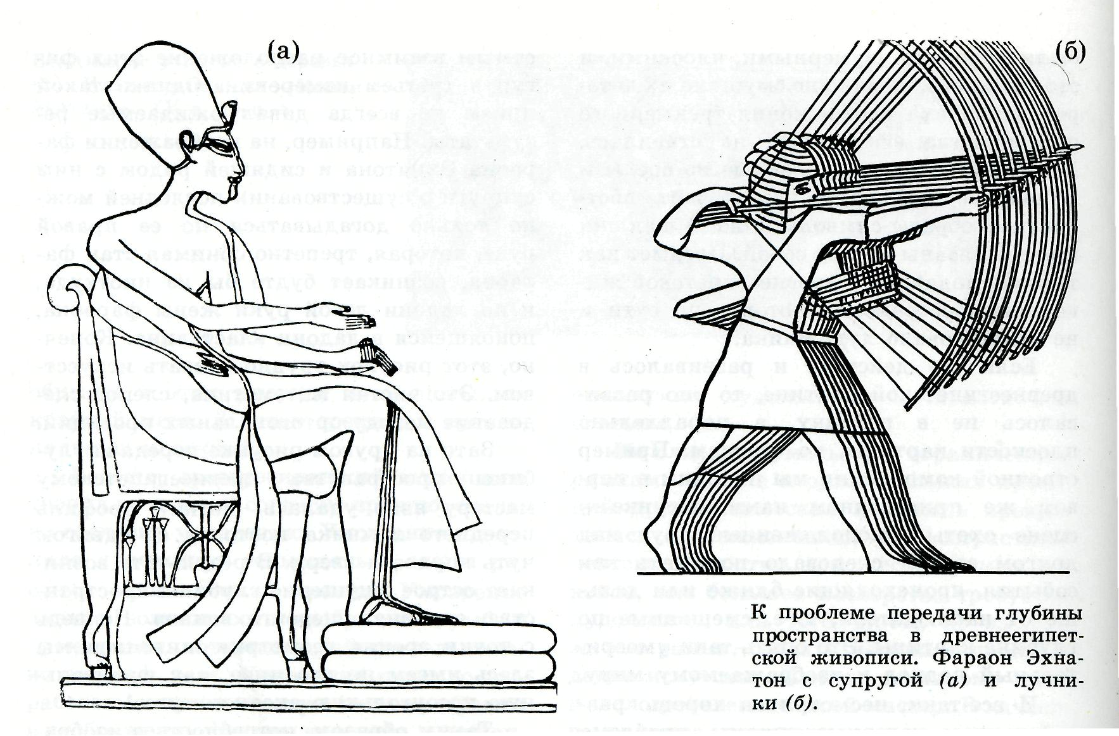
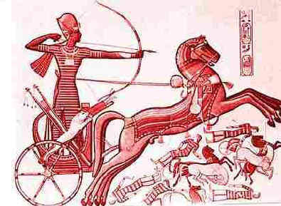
Однако ортогональные проекции никак не передавали глубину реального пространства и уже в искусстве Древнего Египта появились робкие ростки аксонометрии.

Slide 19
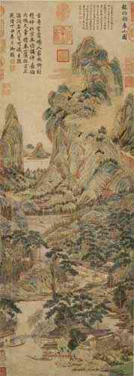
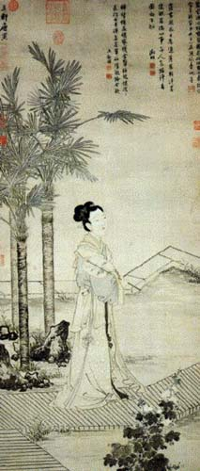
«Параллельная» живопись
средневекового Китая и Японии
Законченное развитие аксонометрия нашла в живописи средневекового Китая и Японии. Китайские художники, многие из которых являлись монахами, находили умиротворяющую гармонию в природе. Там они познавали истину и применяли полученные ими знания в живописи.

Slide 20
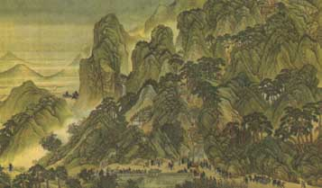
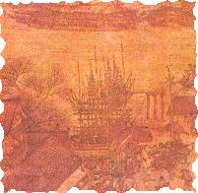
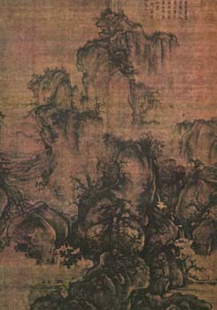
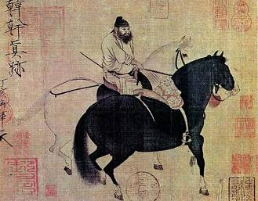
«Параллельная» живопись
средневекового Китая и Японии

Slide 21
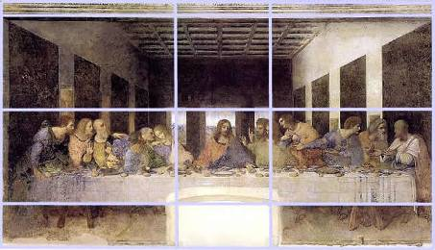
Линейная перспектива эпохи Возрождения
Перспектива - лучший приём передачи видимого. Для Возрождения наиболее характерна линейная перспектива. Линия горизонта и главная точка картины стали важнейшими инструментами художника. Главная точка картины заключала в себе смысл картины, становилась смысловым центром картины.

Slide 22
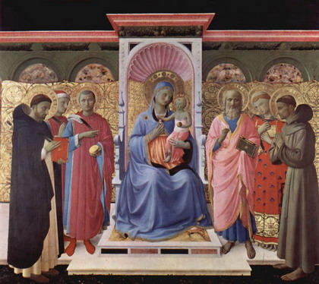
В произведении Фра Анджелико "Богоматерь с Христом" для алтаря монастыря святого Марко /1438 г./ перспектива используется и как композиционный фактор, и как вполне определенный символ.
Фра Беато Анджелико. Богоматерь с Христом. Алтарь монастыря святого Марко. 1438 г

Slide 23
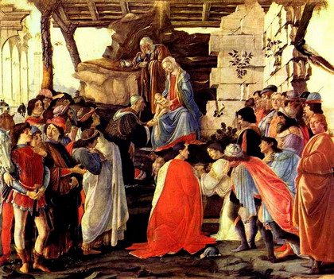
В искусстве Боттичелли происходит слияние высоких идеалов Возрождения с античными гармоничными формами и порывами готики.
Сандро Боттичелли. Поклонение волхвов. Вашингтон. Национальная галерея. 1482 г

Slide 24
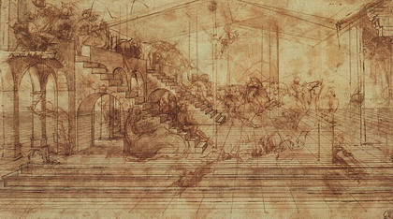
В одном из набросков Леонардо строит композиционную основу для последующего развития образа. Линии, сходящиеся в центре, создают четкий костяк пространства. Линейная перспектива определяет здесь прежде всего строк среднего и дальнего плана.
Леонардо да Винчи.
Подготовительный рисунок к "Поклонению волхвов". Флоренция. Уффици. 1481 г.

Slide 25
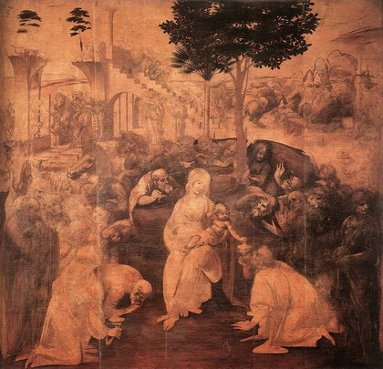
Притягивает внимание центральная большая группа людей, которая как пластическая, живописная масса имеет свое геометрическое обоснование - пирамидальную схему построения; лишь потом, когда взгляд переходит от главного к "второстепенному", от переднего плана к дальнему, ощущаем скачок от одной зоны к другой.
Леонардо да Винчи. Поклонение волхвов. Флоренция, Уффици. 1482 г.

Slide 26
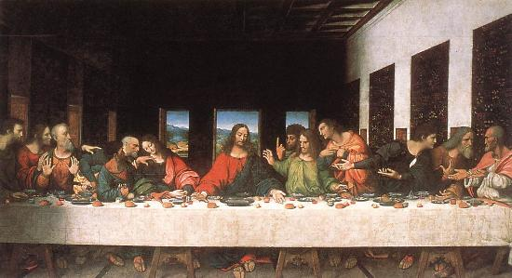
Леонардо да Винчи.
Тайная вечеря. Роспись в трапезной монастыря Санта Мария делла Грацие. 1495-1497.гг.
Перспектива в "Тайной вечере" не только акцентирует внимание на главном, она еще связывает иллюзорное изображение с внешним миром. Художник учитывал положение зрителя, учитывал характер интерьера трапезной. Здесь открывается важный момент перспективы - она связывает реальное пространство зрителя и пространство изображенное.

Slide 27
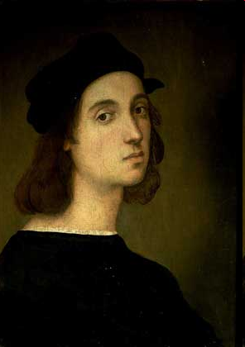
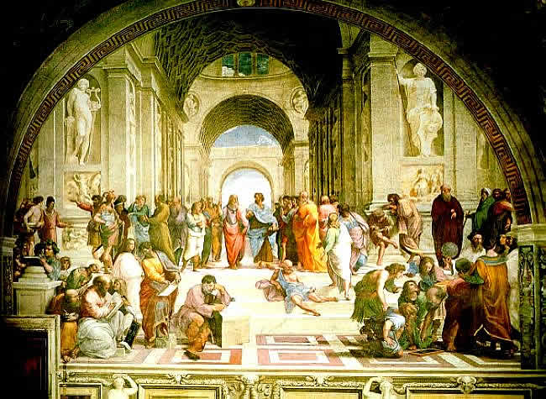
Рафаэль Санти «Афинская школа»

Slide 28
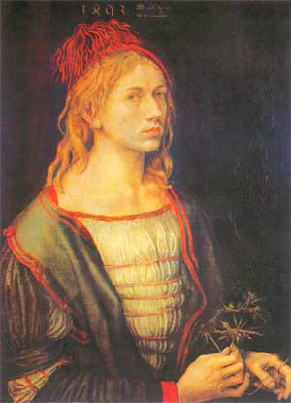
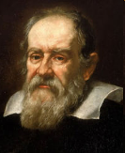
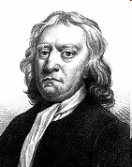
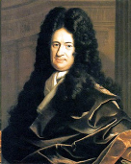
Итак, вместе с новой геометрией в живопись Возрождения пришло и новое художественное мышление. Ренессансная перспектива - это революция в искусстве! Это окно, распахнутое в окружающий человека мир.
В живописи Высокого Возрождения XVI века нашёл отражение пробуждающийся интерес к науке, который вскоре привёл к рождению новых открытий в трудах Галилея, Ньютона, Лейбница.

Slide 29
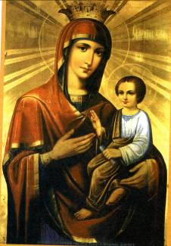
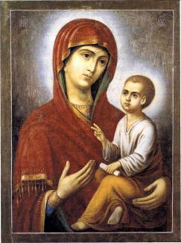
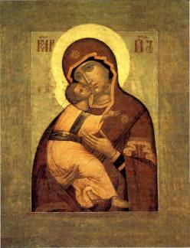
Обратная перспектива живописи Древней Руси
Однако существовала ещё одна система перспективы - обратная. Она не была так хорошо научно разработана и не была признана таким количеством художников и учёных как линейная. Но она имеет право на жизнь также как и линейная.

Slide 30
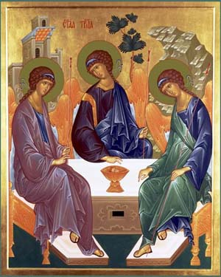
Андрей Рублёв «Троица»
.
"Троица" Андрея Рублёва - шедевр древнерусской живописи. Непривычно выглядят непараллельные линии, которые не сводились в центр картины, а как бы исходили из точки перед картиной. Изучение законов картин древней Руси затруднялось несоблюдением художниками точности построения обратной пропорции.

Slide 31
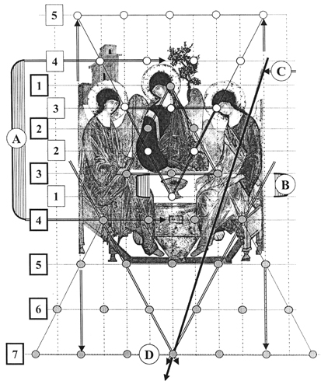

Slide 32
Вывод
Перспектива играет важную роль в изобразительном искусстве. Невозможно достаточно полно представить композиционное и перспективное построение произведения того или иного художника без учета процесса развития картинного пространства. Перспектива связывает реальное пространство зрителя и пространство изображенное, концентрирует внимание на логическом центре картины, помогает передать художественную идею произведения. В разные эпохи художники в своих картинах используют те формы перспективы, которые соответствуют отдельной ступени развития. Перспектива – это очень просто. Это чистая геометрия. Но это не значит, что каждый может стать художником. Перспектива – это только геометрическая основа живописи. Но эта основа мертва, до тех пор пока художник не вложит в нее частичку своей души, не сделает ее живописью.

Slide 33
Информационные ресурсы:
И.Ф.Шарыгин, Л.Н.Ерганжиева «Наглядная геометрия»
А.Г.Яблонский «Линейная перспектива на плоскости»,Москва,2008 год
М.Н.Макарова «Перспектива»,Москва,2007 год
А.В.Волошинов «Математика и искусство»,Москва,2009 год
DVD Tsarskoe selo Master Video,2004
6. www. Galereja.ru

